Slide 1

PROБезопасность:
онлайн и офлайн
тренинг для детей по защите себя и личных границ
Старт – 15 ноября
1-2/ 3-4 классы

Slide 2

Цель тренинга
Обеспечение безопасности детей в те моменты,
когда ребенок остается без контроля взрослых
и наиболее подвержен влиянию посторонних
лиц; во время каникул, на прогулке, по дороге
из школы или секции, когда остается один
дома, а также в сети интернет.

Slide 3

будем учиться защищать себя с 3х сторон :
защищать себя
на улице
и вне дома
защищать себя
в сети
(кибербуллинг)
защищать свои
личные границы,
интересы, мечты

Slide 4

как проходит тренинг?
Обучение проходит в форме игры — ребёнок не просто слушает, а пробует себя в разных ситуациях.
Такой опыт надолго запоминается и помогает адекватно реагировать в реальной жизни.
Мы «проигрываем» возможные опасные ситуации через игры и упражнения. Вместе ищем выходы, учимся защищаться и просить помощи.
Всё объясняем понятно и бережно. Вовлекаем детей через игру, помогаем детям не стесняться своих чувств и страхов.

Slide 5

Чему будем учиться?
- Защищать себя с разных сторон – внешне и внутренне.
Говорить «нет» в некомфортных ситуациях.
Распознавать буллинг и кибербуллинг и защищать себя от обидчиков и хейтеров.
Учиться отстаивать личные границы.
- Правильно реагировать и просить помощь.
- Не бояться обсуждать сложные темы.

Slide 6
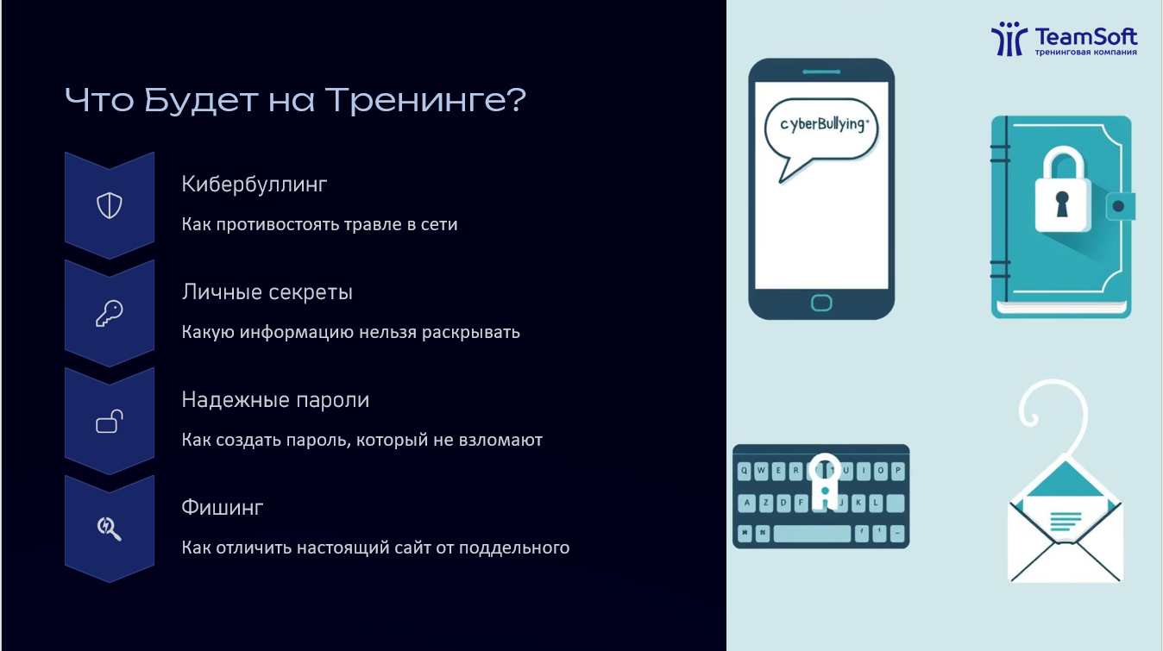

Важная часть тренинга - кибербезопасность

Slide 7
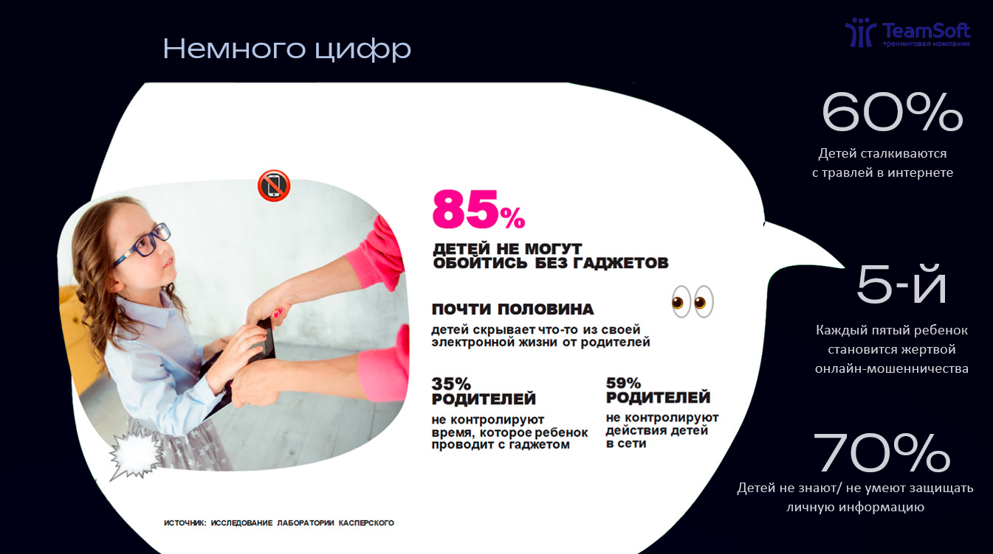

Slide 8
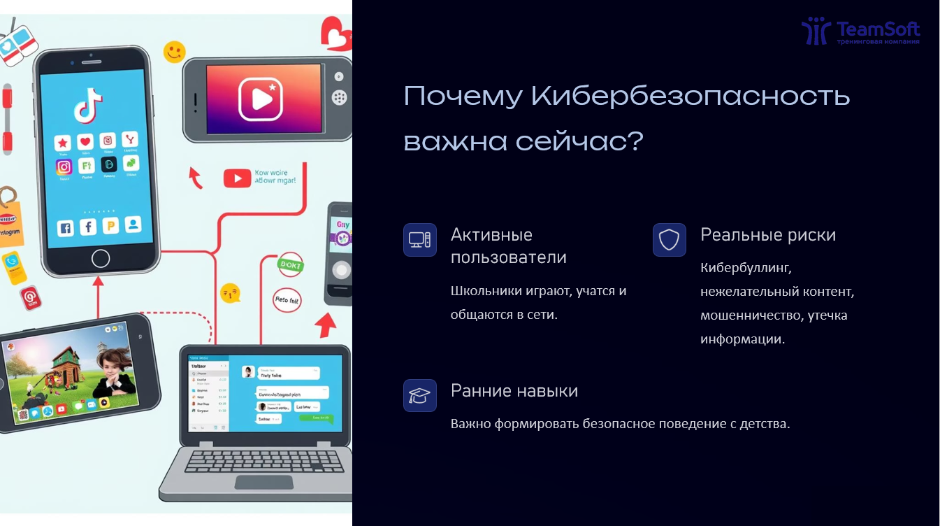

Slide 9

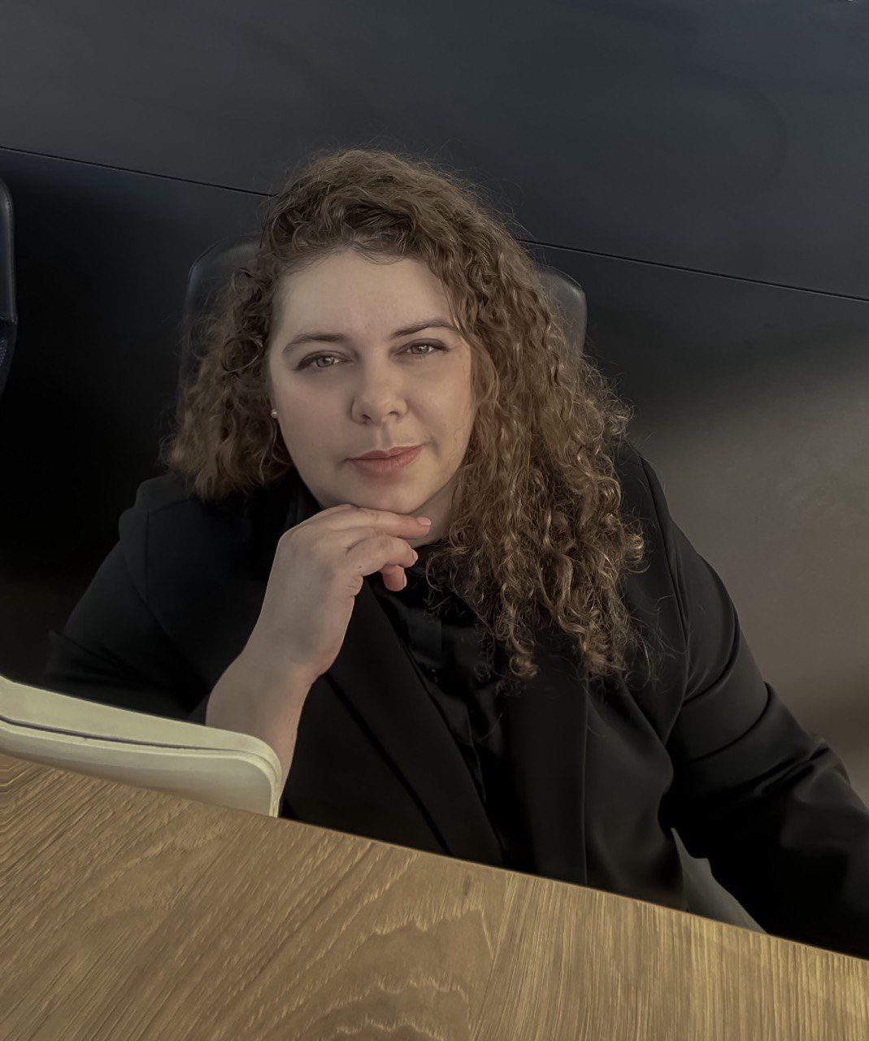
Ведущий тренинга – Наталья Еремина
Руководитель тренингового направления
в Детском Департаменте Тимсофт,
практикующий психолог для детей и родителей, подростковый психолог, арт-терапевт
https://teamsoft.ru/o-nas/nashi-trenery/natalya-eremina/

